Slide 1
第五章 三相异步电动机的
启动、制动与 调速

Slide 2
基本内容：
1、三相异步电动机的启动方法：鼠笼式电动机的降电压启动、绕线式电动机的串电阻启动
2、调速方法：变频调速、变极对数调速等
3、制动方法：能耗制动、反接制动、回馈制动、倒拉反转制动等

Slide 3
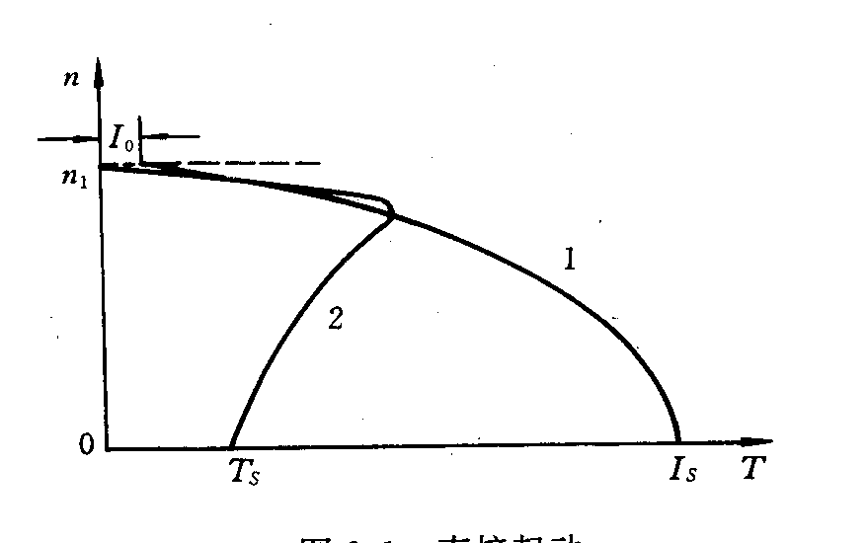
§5.1三相异步电动机的直接启动
基本问题：
1、启动电流较大，
有什么影响？
2、降低启动电流
的方法有几种？
3、增大启动转矩
的方法有几种？

Slide 4
§5.1三相异步电动机的直接启动
对于电动机来说最简单、最直接的启动方法就是我们大家能最先想到的直接启动法。
直接启动会产生启动电流相当大，而启动转矩并不大的结果。
1.启动电流I_{s}较大对电动机和电网的影响
首先对于电动机来说是非常不利的，如果电机是属于频繁启动的，频繁出现短时大电流会使电动机内部发热较多而过热。

Slide 5
§5.1三相异步电动机的直接启动
对于变压器而言，整个交流电网的容量相对于
单个的三相异步电动机来讲是非常大的。但是具体到直接供电的变压器来讲，容量却是有限的。若变压器额定容量相对不够大时，电动机短时较大的启动电流，会使变压器输出电压短时下降幅度较大，超过了正常规定值，例如 U＞ 10％或更严重。这样一来，影响了几个方面：

Slide 6
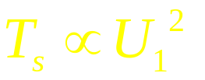
§5.1三相异步电动机的直接启动
（1）启动电动机本身，由于电压太低启动转矩下降很多（ ），当负载较重时，可启动不了。
（2）影响由同一台配电变压器供电的其他负载，比如说电灯会变暗，数控设备可能失常，重载的异步电动机可能停转等。

Slide 7
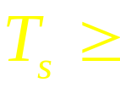

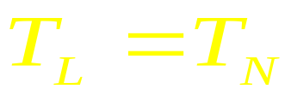

§5.1三相异步电动机的直接启动
2、启动转矩不大的影响
很显然，电机的启动是非常吃力的， l.1-1.2的条件下，电动机才能正常启动。一般地说，如果异步电动机轻载和空载启动，直接启动时的启动转矩就够大了，但是如果是重载启动例如 ，且要求启动过程快时，某些异步电动机例如绕线式三相异步电动机， 往往小于1，直接启动的启动转矩就不够大了。

Slide 8
§5.1三相异步电动机的直接启动
从上面分析看出，三相异步电动机直接启动有些情况下是可行的，而下面两种情况下是不可行的：①变压器与电动机容量之比不足够大；②启动转矩不能满足要求。
不能直接启动的第①种情况下需要减小启动电流，第②种情况下需要加大启动转矩。
即启动必须满足的条件是：
启动电流要足够小；启动转矩要足够大。
启动电流：

Slide 9
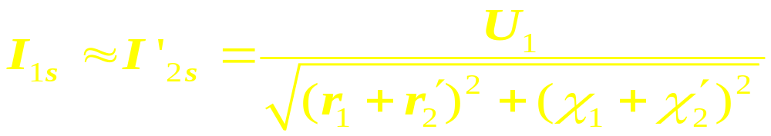
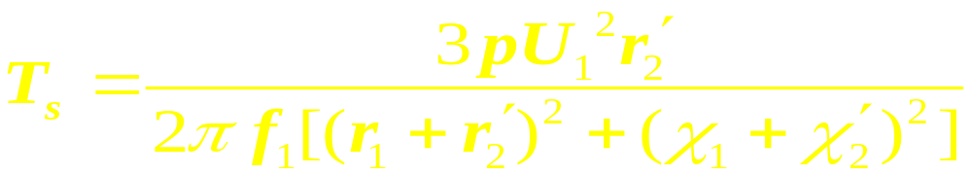
§5.1三相异步电动机的直接启动

Slide 10
§5.1三相异步电动机的直接启动
从上面两个表达式我们可以看出，降低启动电流的方法有：①降低电源电压；②加大定子边电抗或电阻；③加大转子边电阻或电抗。加大启动转矩的方法只有适当加大转子电阻，但不能过份，否则启动转矩反而可能减小。
而直接启动的最大优点就是不需要专门的启动设备

Slide 11
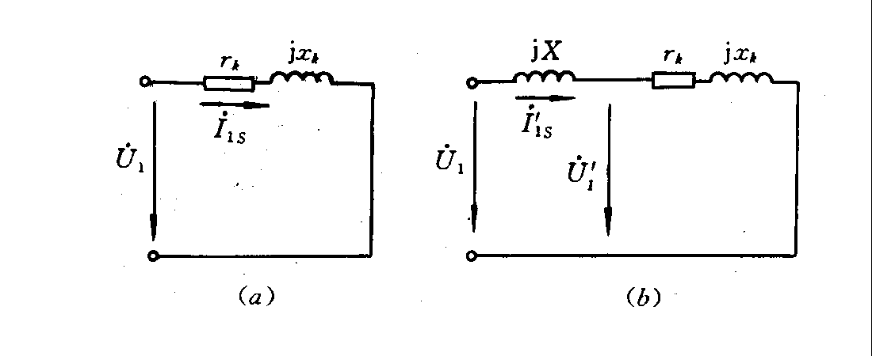

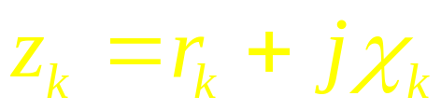
§5.2三相鼠笼式异步电动机的降压启动
一、定子串电抗器启动
三相异步电动机定子串电抗器启动，启动时电抗器接入定子电路；启动后，切除电抗器，进入正常运行。显然此时的电抗器起到了分压的作用。三相异步电动机直接启动时，其每相等值电路如图（a）所示，电源电压 直接加在短路阻抗 上。定子边串入电抗X启动时，每相等值电路如图（b）所示，

Slide 12

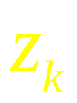


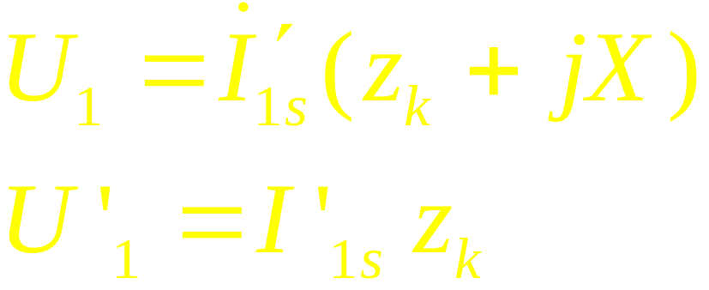
加在（jX＋ ）上，而 上的电压是 。定子边串电抗启动可以理解为增大定子边电抗值，也可以理解为降低定子实际所加电压，其目的是减小启动 电流。根据等值电路，可以得出
三相异步电动机直接启动时转子功率因数很低，这是由于电动机设计时，短路阻抗

Slide 13
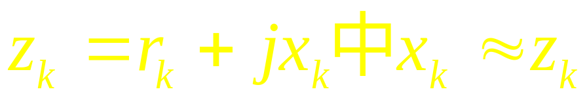
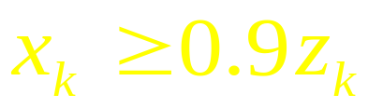
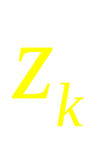
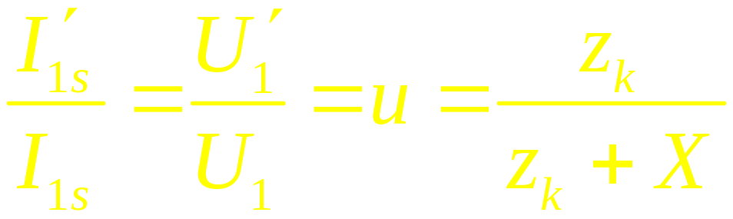
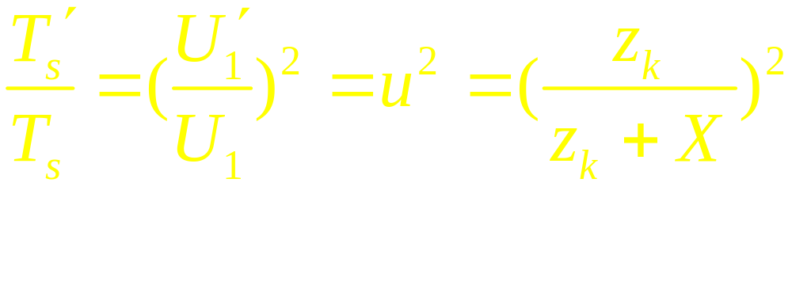
所以，一般说来，
因此，串电抗启动时，可以近似把 看成是电抗性质。设串电抗时电动机定子电压与直接启动时电压比值为u，则

Slide 14

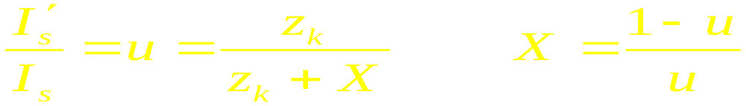
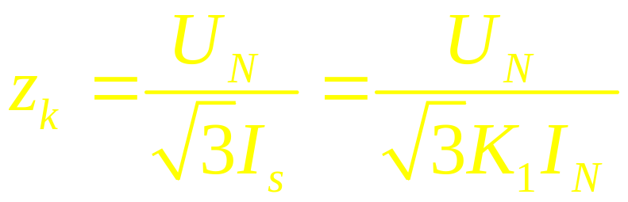
显然，定子串电抗器启动，降低了启动电流，但启动转矩降低得更多。因此，定子串电抗器启动，只能用于空载和轻载。
工程实际中，往往先给定线路允许电动机启动电流的大小 ，再计算电抗X的大小。计算公式推导如下：
其中短路阻抗为

Slide 15

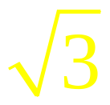

若定子回路串电阻启动，也属于降压启动，也可以降低启动电流。但由于外串的电阻上有较大的有功功率损耗，特别对中型、大型异步电动机更不经济，因此这里不予介绍。
二 Y一 启动：
在这里主要是利用了星—三角电压之间
的关系，我们知道在星接中线电压是相电压的 倍，注意这种方法只适用与绕组在启动的时候是星接，而运行的时候是角接。如图所示：

Slide 16
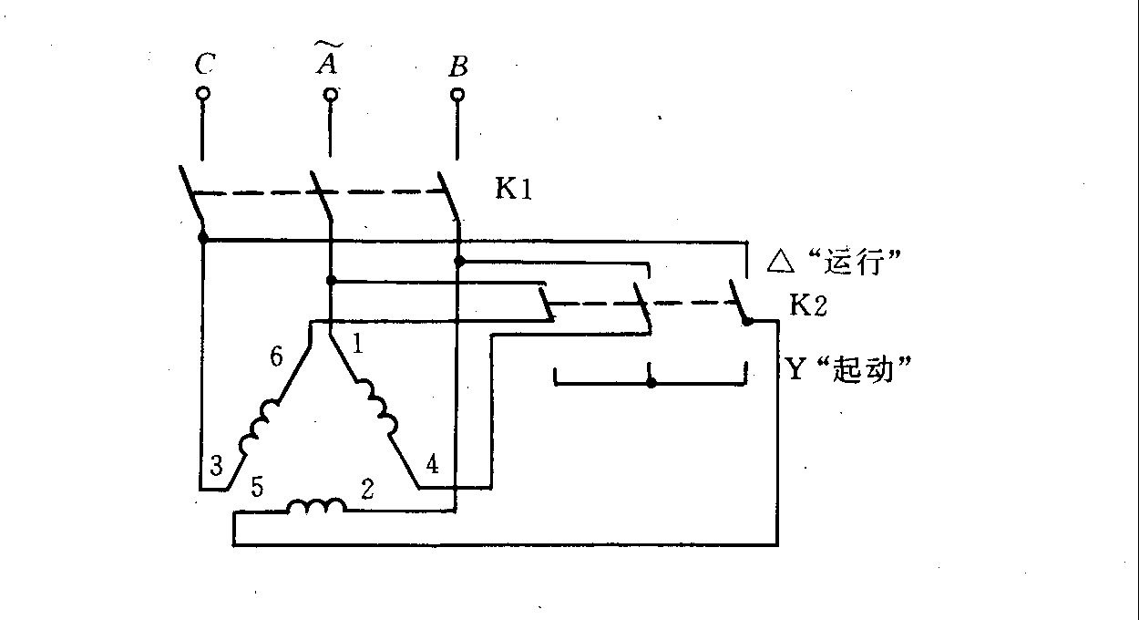

Slide 17



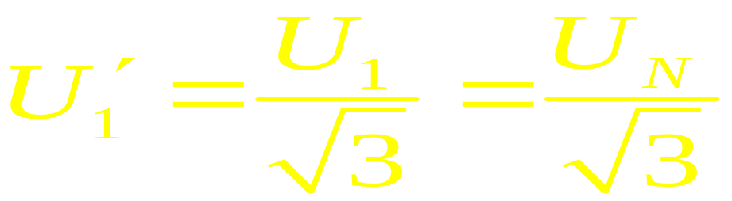
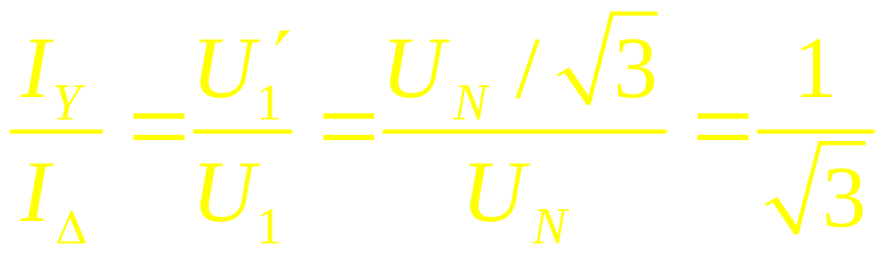
试想一下，如果启动的时候是角接，这样，相电压等于线电压 每相启动电流为 线上的 启动电流为 。而如果启动时定子绕组Y接，如图（b）所示，每根启动电压为
每相启动电流，则

Slide 18
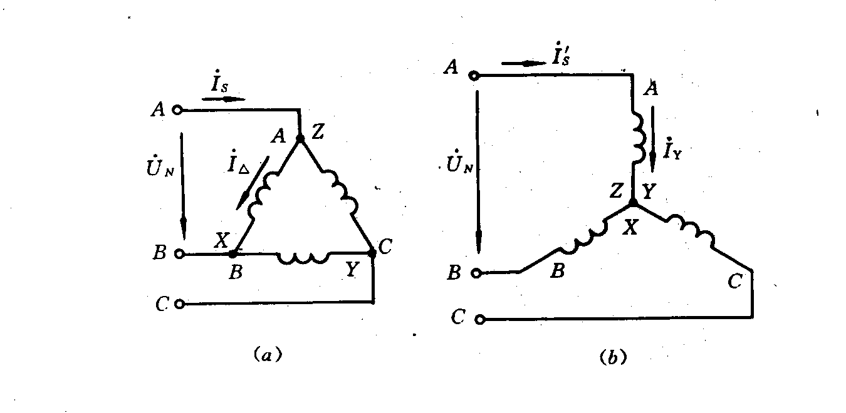

Slide 19
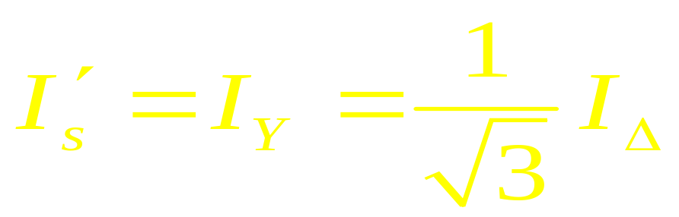
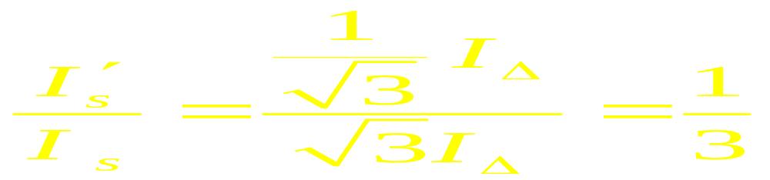
线启动电流为 :

Slide 20




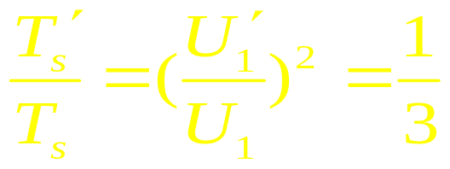
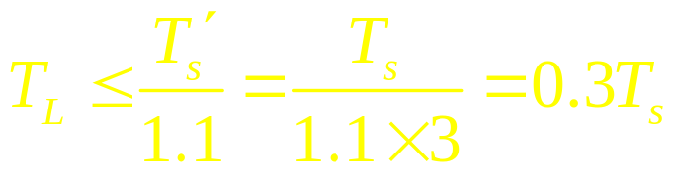
上式说明，Y一 启动时，尽管相电压和相电流与直接启动时相比降低到原来的1/ ，但是对供电变压器造成冲击的启动电流则降低到直接启动时的1／3。
直接启动时启动转矩为 ，Y一 启动时启动转矩为 ，则：
Y一 启动可以用于拖动
的轻负载。在轻载启动条件下，应该优先采用。

Slide 21
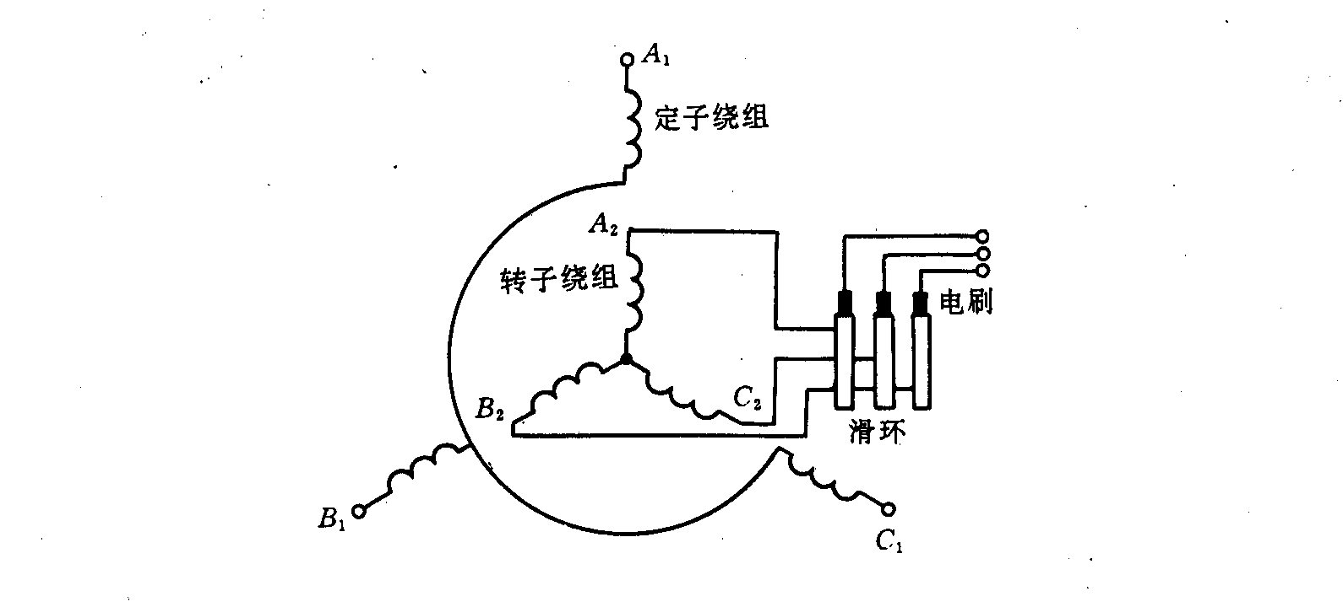
§5.3 绕线式三相异步电动机的启动
一、转子串频敏变阻器启动：
对于单纯为了限制启动电流、增大启动转矩的绕线式异步电动机，可以采用转子串频敏变阻器启动。

Slide 22
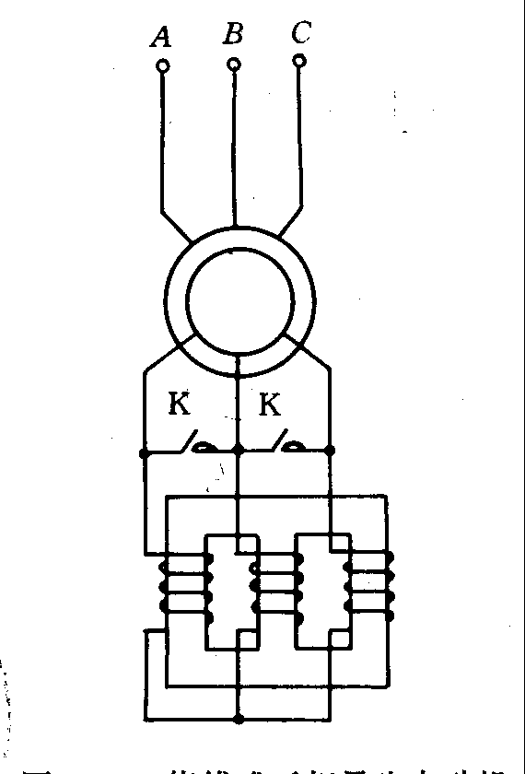
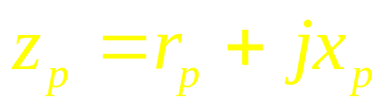
如图所示：接触器触点K断开时，电动机转子串入频敏变阻器启动。启动过程结束后，接触器触点K再闭合，切除频敏变阻器，电动机进入正常运行 。
频敏变阻器每一相的等值电路与变压器空载运行时的等值电路是一致的，忽略绕组漏阻抗时，其励磁阻抗为励磁电阻与励磁电抗串联组成，用 表示。但是与一般变压器励磁阻抗不完全相同，主要表现在以下两点：

Slide 23


⑴ 频率为5OHz的电流通过时，阻抗比一般变压器励磁阻抗小得多。这样串在转子回路中，既限制了启动电流，又不致使启动电流过小而减小启动转矩。
（2）频率为5OHz的电流通过时, >> ，其原因是：频敏变阻器中磁密取得高，铁心处于饱和状态，励磁电流越大，因此励磁电抗较小。而铁心是厚铁板或厚钢板的、磁滞涡流损耗都很大，频敏变阻器的单位重量铁心中的损耗，与一般变压器相比较要大几百倍，因此 较大。

Slide 24
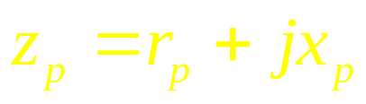
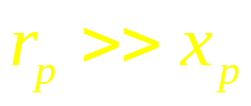
绕线式三相异步电动机转子串频敏变阻器启动时，s＝1，转子回路中的电流的频率为5OHz。转子回路串入 ，而 ，因此转子回路主要是串入了电阻。这样，转子回路功率因数大大提高了，既限制了启动电流，又提高了启动转矩。
二、转子串电阻分级启动：
为了使整个启动过程中尽量保持较大的启动转矩、绕线式异步电动机可以采用逐级切除启动电阻的转子串电阻分级启动。

Slide 25
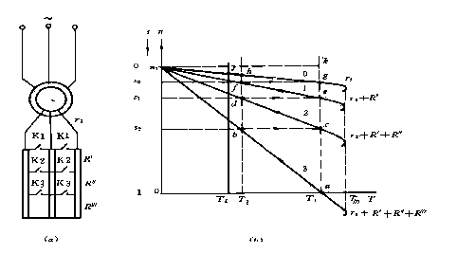

Slide 26


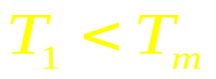
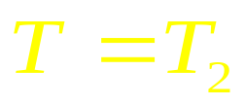


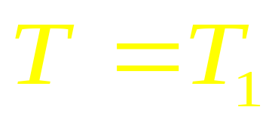
启动过程如下：
（l）接触器触点KI，KZ，K3断开，绕线式异步电动机定子接额定电压、转子每相串入启动电阻（ ），电动机开始启动。启动点为机械特性曲线 3上的a点，启动转矩为 ， 。
（2）转速上升，到b点时， （＞ ），为了加大电磁转矩加速启动过程，接触器触点K3闭合，切除启动电阻 。忽略异步电动机的电磁惯性，只计拖动系统的机械惯性， 则电动机运行点从 b变到机械特性曲线2上的C点，该点上电动机电磁转矩

Slide 27
转速继续上升，经 h点最后稳定运行在 j点。上述启动过程中，转子回路外串电阻分三级切除，故称为三级启动。为最大启动转矩，为最小启动转矩或切换转矩。

Slide 28
§5.4三相异步电动机的各种运行状态
我们知道当异步电动机的电磁转矩和转子的转速是同方向时，电动机运行与电动状态，若电磁转矩和转速的方向相反时，电动机处于制动状态，而在制动运行状态中，根据转矩和转速的不同情况，又可分为：回馈制动、反接制动、到拉反转及能耗制动等

Slide 29
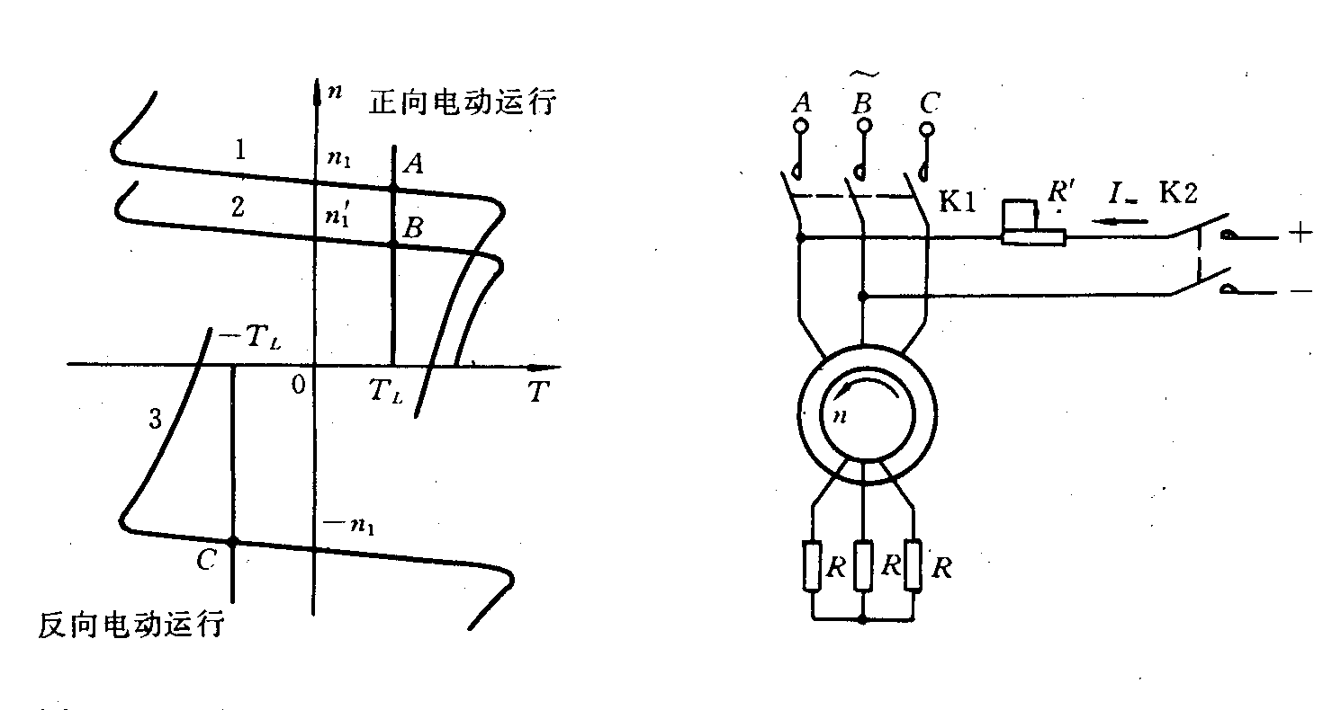
一 电动运行：
就是我们前面所分析的各种正常运行状态，在这里不在进行详细的介绍。
二 能耗制动：
（1）能耗制动基本原理：
如图所示：

Slide 30


三相异步电动机处于电动运行状态的转速为 n,如果突然切断电动机的三相交流电源，同时把直流电 通入它的定于绕组，例如开关K1打开、K2闭合，结果，电源切换后的瞬间，三相异步电动机内形成了一个不旋转的空间固定磁动势，用 表示。
空间固定不转的磁动势相对于旋转的转子来说变成了一个旋转磁动势,旋转方向为顺时针，转速大小为n。正如三相异步电动机运行于电动状态下一样，

Slide 31

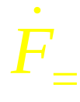


转子与空间磁动势 有相对运动，转子绕组则感应电动势，产生电流；进而转子受到电磁转矩T。T的方向与磁动势 相对于转子的旋转方向是一样的，即转子受到顺时针方向的电磁转矩T。转子转向为逆时针方向，受到的转矩为顺时针方向，显然T与n反方向，电动机处于制动运行状态，T为制动性的阻转矩。转速n＝0时，磁通势与转子相对静止， ＝0， ＝0，T＝0，减速过程才完全终止。
上述制动停车过程中，系统原来贮存的动能消耗了，这部分能量主要被电动机转换为电能消耗在转子回路中。因此，上述过程亦称之为能耗制动过程。

Slide 32
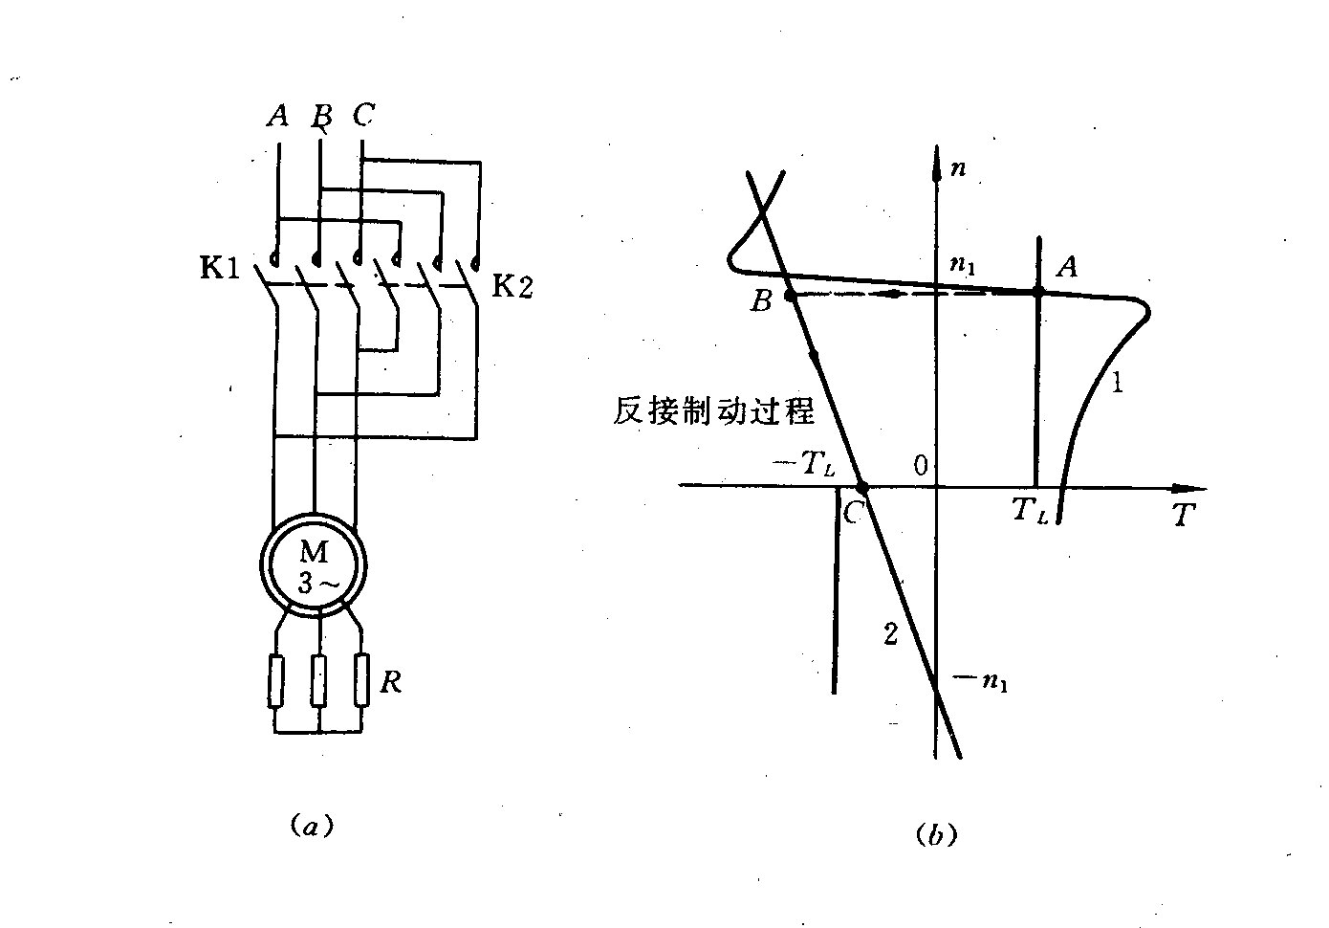
三 反接制动:
反接制动过程: 处于正向电动运行的三相绕线式异步电动机，当改变三相电源的相序时，电动机便进入了反接制动过程. 反接制动过程中，电动机电源相序为负序， 如图所示:

Slide 33
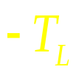


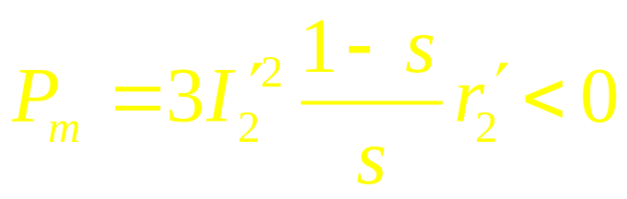
接触器触点K1闭合为正向电动运行，K1断开K2闭合，则改变了电源相序。（b）图为拖动反抗性恒转矩负载，反接制动的同时转子回路串入较大电阻时的反接制动机械特性。电动机的运行点从A—B—C ，到C点后， ＜T＜ 可以准确停车。
而在反接制动过程中,因为接的是反相序电源,所以,转速n ≥0时 ,相应的转差率s≥1。若转子回路总电阻折合值为 ，机械功率则为

Slide 34
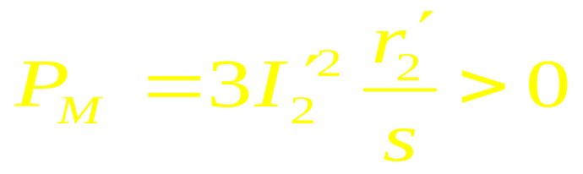
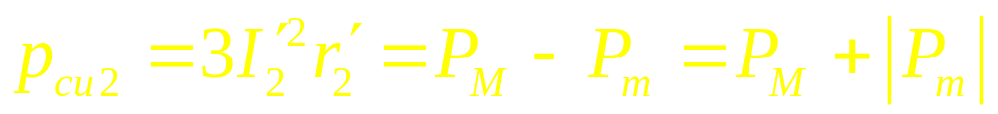
即负载向电动机内输入机械功率。显然负载提供机械功率是靠转动部分减少动能。从定子到转子的电磁功率为
转子回路铜损耗:

Slide 35
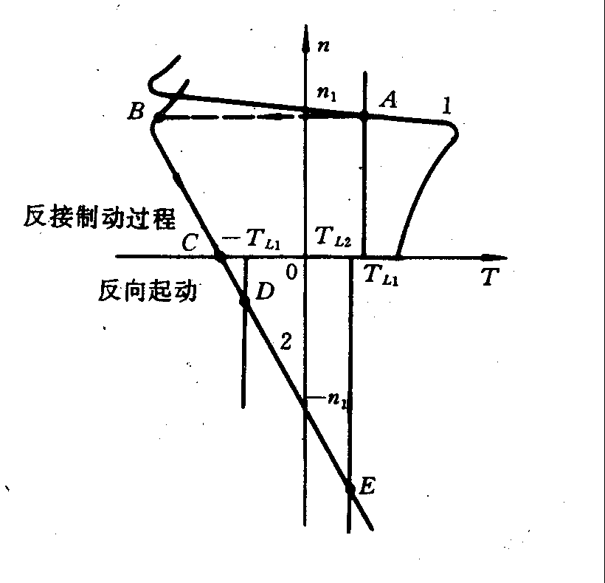
因此，转子回路中消耗了从电源输入而来的电磁功率及由负载送入的机械功率，数值很大，在转子回路中必须串入较大的外串电阻，以消耗大部分转子回路铜损耗，保护电动机不致由于过热而损坏。所谓大电阻是指比启动电阻阻值还要大。下图就是反接过程中的机械特性图:

Slide 36
从图上我们可以看出,如果电动机拖动负载转矩较小的反抗性恒转矩负载运行，或者拖动位能性恒转矩负载运行，这两种情况下，如果进行反接制动停车，那么必须在降速到n＝0时切断电动机电源并停车，否则电动机将会反向启动，三相异步电动机反接制动停车比能耗制动停车速度快，但能量损失较大。一些频繁正、反转的生产机械，经常采用反接制动停车接着反向启动，就是为了迅速改变转向，提高生产率。

Slide 37
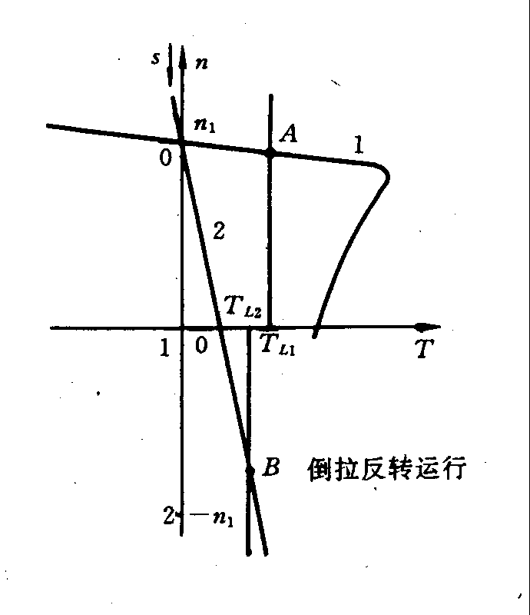
四 倒拉反转制动运行:
我们知道，拖动位能性恒转矩负载运行的三相绕线式异步电动机，若在转子回路内串入一定值的电阻，电动机转速可以降低。如果所串的电阻超过某一数值后，电动机还要反转，称之为倒拉反转制动运行状态。
倒拉反转制动运行是转差率s＞1的一种稳态，其功率关系与反接制动过程一样，电磁功率 ＞0，机械功率＜0，转子回路总铜耗。但是倒拉反转运行时负载向电动机送入的机械功率是靠着负载贮存的位能的减少，是位能性负载倒过来拉着电动机反转。

Slide 38
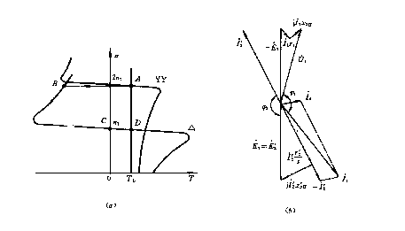
五 回馈制动运行:
回馈制动运行分为正向回馈制动运行和反向回馈制动运行.
1、正向回馈制动运行：通过将一部分机械能转换为电能并回馈回电源的现象。从图上可以看出：

Slide 39
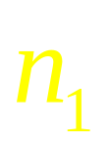
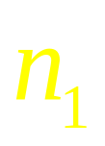
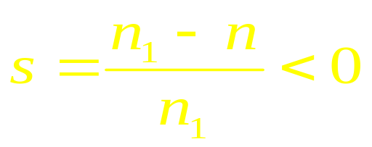
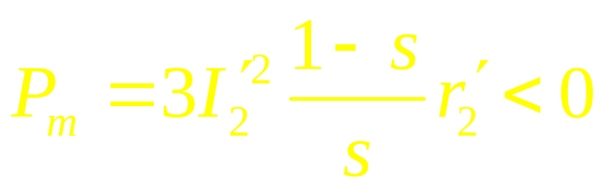
在这个降速过程中，电动机运行在第II象限BC这一段机械特性上时，转速n＞0，电磁转矩T＜0，是个制动运行状态，称之为正向回馈制动过程。整个回馈制动过程中，始终有n＞ 。正向回馈制动过程中，电动机的转速n＞ ，转差率
从三相异步电动机等值电路上看出，电动机总的机械功率为

Slide 40
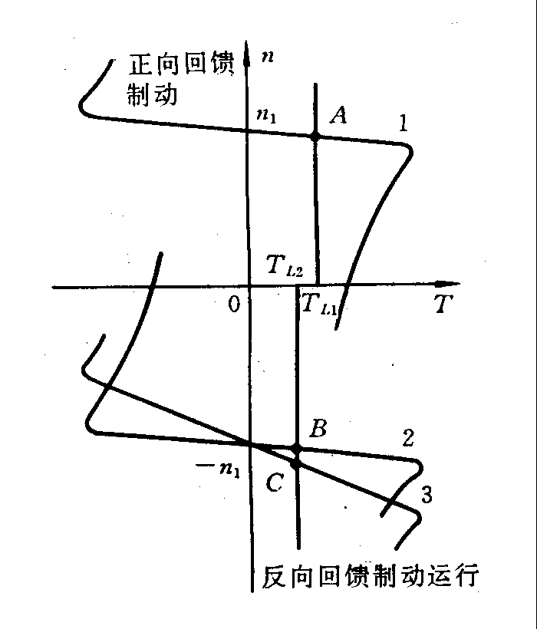
说明有功功率是电动机送出给交流电网了。这也就是说，回馈制动过程中，转子边送过来的电磁功率，除了定子绕组上钢损耗消耗外，其余的回馈给电源了。这时的三相异步电动机实际上是一台发电机。
2、反向回馈制动运行：
当三相异步电动机拖动位能性恒转矩负载，电源为负相序（A、 C、 B）时，电动机运行于第IV象限，如图 中的B点，电磁转矩T＞0，转速 n＜0,称为反向回馈制动运行。

Slide 41

起重机高速下放重物（指 ）时，经常采用反向回馈制动运行方式。若负载大小不变，转子回路串入电阻后，转速绝对值加大，如图中的C点；串入电阻值越大，转速绝对值越高。
反向回馈制动运行时，电动机的功率关系与正向回馈制动过程是一样的，电动机是一台发电机，它把从负载位能减少而输入的机械功率转变为电功率，然后回送给电网。从节能的观点看问题，反向回馈制动下放重物比能耗制动下放重物要好。

Slide 42

§5.5三相异步电动机的调速
我们知道，异步电动机的转速为：
因此，三相异步电动机的调速方法很多，大致可以分成以下几种类型：
（1）改变转差率s调速，包括降低电源电压、绕线式异步电动机转子回路串电阻等方法；

Slide 43
（2）改变旋转磁通势同步转速调速，包括改变定于绕组极对数、改变供电电源频率等方法；
（3）双馈调速，包括串级调速，属改变理想空载转速的一种调速方法；
（4）利用转差离合器调速。
下面简要异步电机的几种常用调速方法。
一 绕线式异步电动机转子回路率电阻调速 ：

Slide 44



我们知道，改变转子回路串入电阻值的大小，例如转子绕组本身电阻为r2，分别串入电阻RSl、RS2 、RS3时 ，如图所示：所串电阻越大，转速越低.（拖动恒转矩负载，且为额定负载转矩，即TL=TN ）
已知电磁转矩T为：
当电源电压一定时，主磁通Φm基本上是定值，转子电流I2可以维持在它的额定值工作。至于COS ,作如下的推导 ：

Slide 45


根据转子电流：
从上式看出，转子串电阻调速对，如果保持电机转子电流为额定值，必有：

Slide 46


当电机转子回路串了电阻后，转子回路的功率因数为 ：
常数

Slide 47

可见，转子回路串电阻是属恒转矩调速方法，当负载转矩T_{L}=T_{N}时，根据上式，则有：
式中s1、s2、s3别是转子串入不同的电阻后的转差率。 这种调速方法的调速范围不大，一般为 （2～3）:1。

Slide 48

负载小时，调速范围就更小了。由于转子回路电流很大，使电阻的体积笨重，抽头不易，所以调速的平滑性不好，基本上属有级调速。多用于断续工作的生产机械上，在低速运行的时间不长，且要求调速性能不高的场合，如用于桥式起重机。
二 变 频 调 速 ：
已知：
因此，改变三相异步电动机电源频率，可以改变旋转磁通势的同步转速，达到调速的目的。额定频率称为基频，变频调速时，可以从基频向上调，也可以从基频向下调。

Slide 49




1. 从基频向下变频调速
我们知道，三相异步电动机每相电压：
降低电源频率时，必须同时降低电源电压。降低电源电压 有两种控的制方法。
⑴ 保持 =常数 ：
这种方法是恒磁通控制方式 ，

Slide 50



上式是保持气隙每极磁通为常数变频调速时的机械特性方程式。下面根据该方程式，具体分析一下最大转矩T_{m}及相应的转差率s_{m}。
最大转矩处 ，对应的转差率为s_{m}，即：

Slide 51




式中 为转子静止时转子一相绕组漏电感系数折合值， 最大转矩处的转速降落为：

Slide 52


※当改变频率时，若保持 =常数，最大转矩 常数，与频率无关，并且最大转矩对应的转速降落相等，也就是不同频率的各条机械特性是平行的，硬度相同。根据上式画出保持恒磁通变频调速的机械特性，如图所示。

Slide 53

当改变频率时，若保持 =常数，最大转矩 常数，与频率无关，并且最大转矩对应的转速降落相等，也就是不同频率的各条机械特性是平行的，硬度相同。根据上式画出保持恒磁通变频调速的机械特性，如图所示。

Slide 54



这种调速方法机械特性较硬，在一定的静差率要求下，调速范围宽，而且稳定性好。由于频率可以连续调节，因此变频调速为无级调速，平滑性好。另外，电动机在正常负载运行时，转差率s较小，因此转差功率较小，效率较高。
经分析，※恒磁通变频调速是属于为恒转矩调速方式。即当： 时，
⑵ 保持 =常数

Slide 55

最大转矩T_{m}为：

Slide 56



从上式可以看出，当频率减小时，最大转矩不是一个常数。如图：
保持 ＝常数 是近似恒转矩调速方式

Slide 57

2. 从基频向上变频调速 ：
升高电源电压是不允许的，因此升高频率向上调速时，只能保持电压为U_{N}不变，频率越高，磁通Φ_{m}越低，是一种降低磁通升速的方法，类似他励直流电动机弱磁升速情况。
保持不变升高频率时，电动机电磁转矩

Slide 58


Slide 59




因此，频率越高时， 越小， 也减小，最大转矩对应的转速降落为
根据电磁转矩方程式画出升高电源频率的机械特性，其运行段近似平行，如图所示。
升高频率保持U_{N}不变，
近似为恒功率调速方式

Slide 60
综上所述，三相异步电动机变频调速具有以下几个特点：
①从基频向下调速，为恒转矩调速方式；从基频向上调速，近似为恒功率调速方式；
②调速范围大；
③转速稳定性好；
④运行时小，效率高；
⑤频率可以连续调节，变频调速为无级调速。

